Slide 1
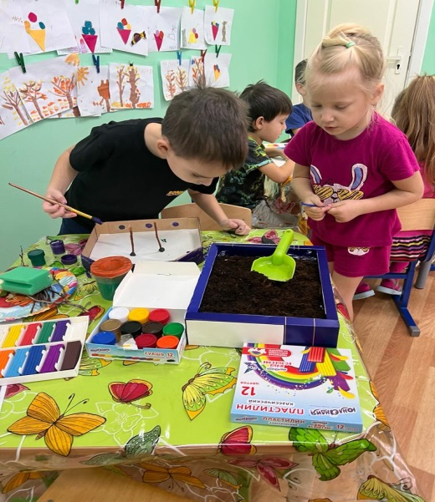
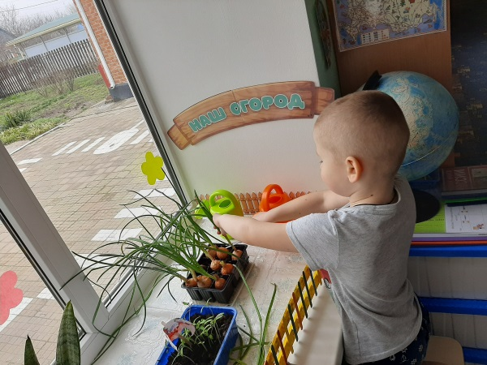
МАДОУ МО Динской район «Детский сад №37» ст. Старомышастовская
МАДОУ МО Динской район «Детский сад № 37»
«Естественно - научная грамотность в детском саду»
Подготовила: воспитатель
первой квалификационной категории
Белая Ольга Николаевна

Slide 2
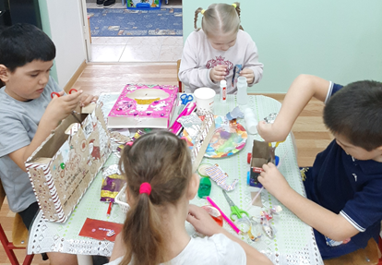
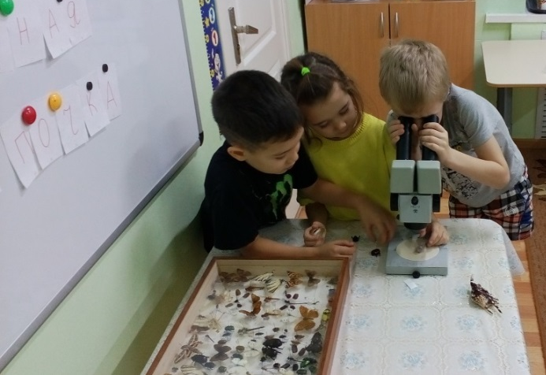
В чем заключается исследовательская деятельность?
Поисковая активность

Slide 3
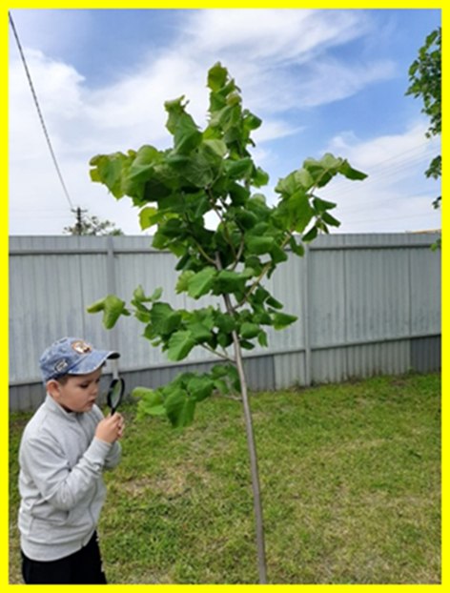
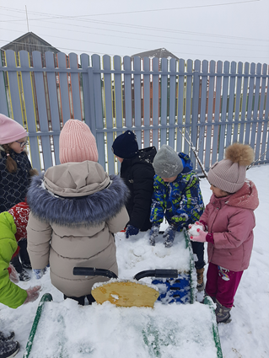
В чем заключается исследовательская деятельность?
Исследовательское поведение

Slide 4
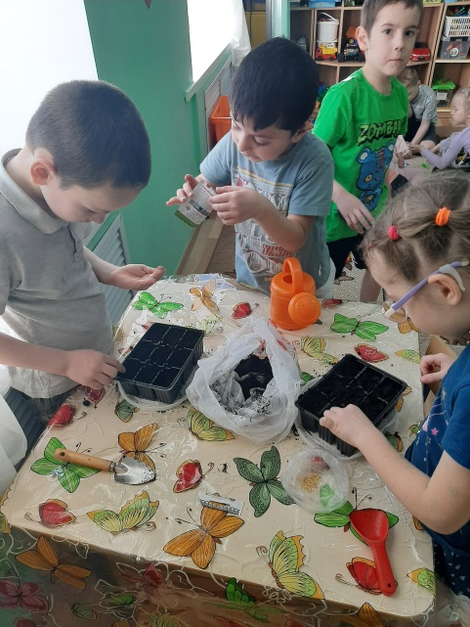
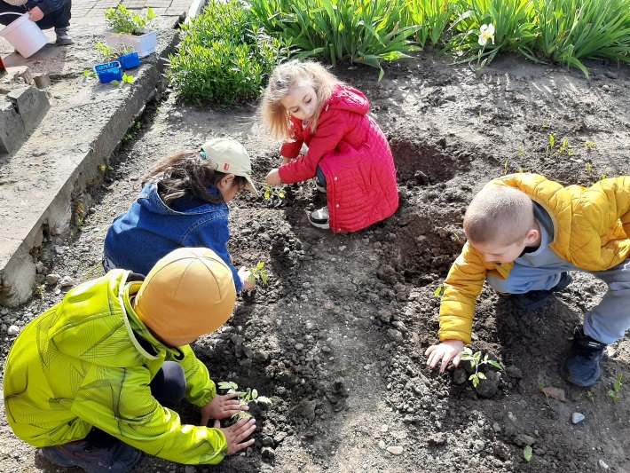
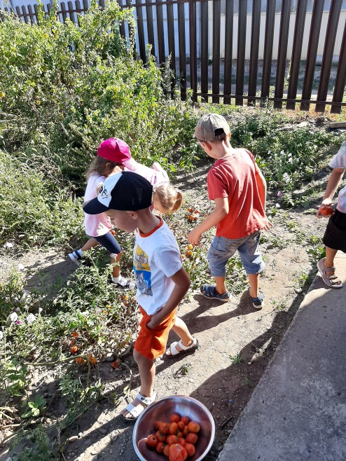
В чем заключается исследовательская деятельность?
Исследовательская активность
Дети усваивают определённые навыки, умения

Slide 5
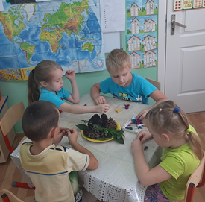
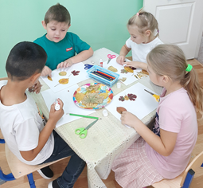
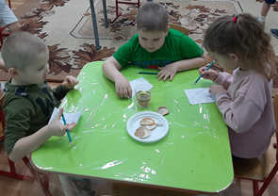
Основным методом детской исследовательской деятельности является экспериментирование.
Контакт ребёнка с материалами

Slide 6
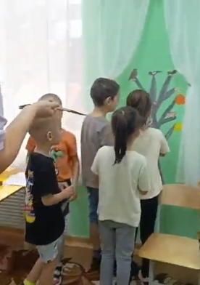
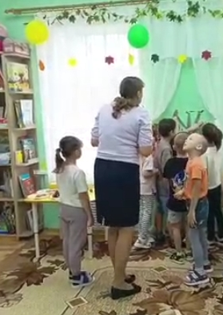
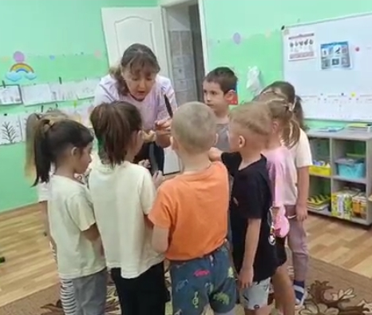
Структура детского экспериментирования
1 Постановка проблемы, которую необходимо решить

Slide 7
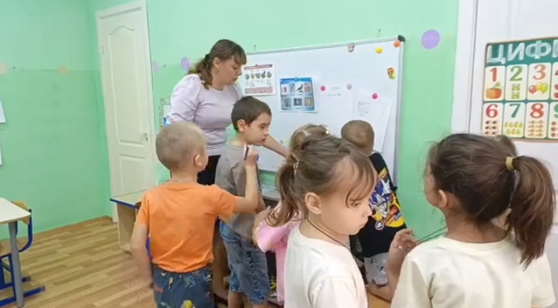
Структура детского экспериментирования
2 Целеполагание (что нужно делать для того, чтобы решить проблему)

Slide 8
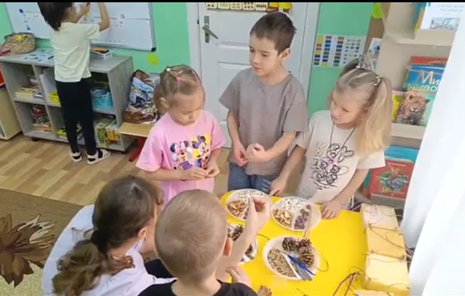
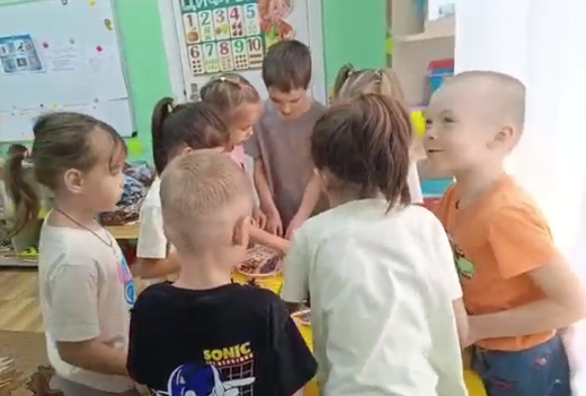
Структура детского экспериментирования
3 Выдвижение гипотез (поиск возможных путей решения)

Slide 9
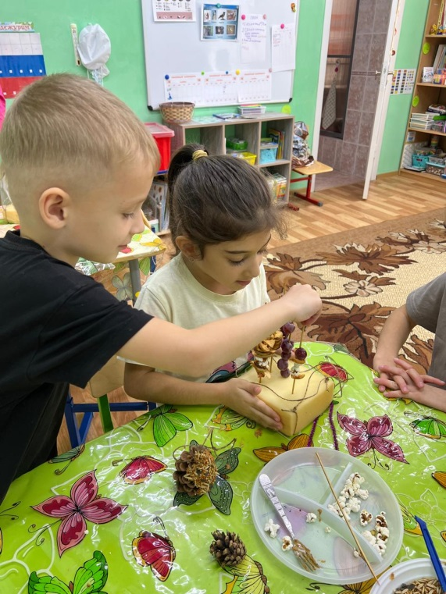
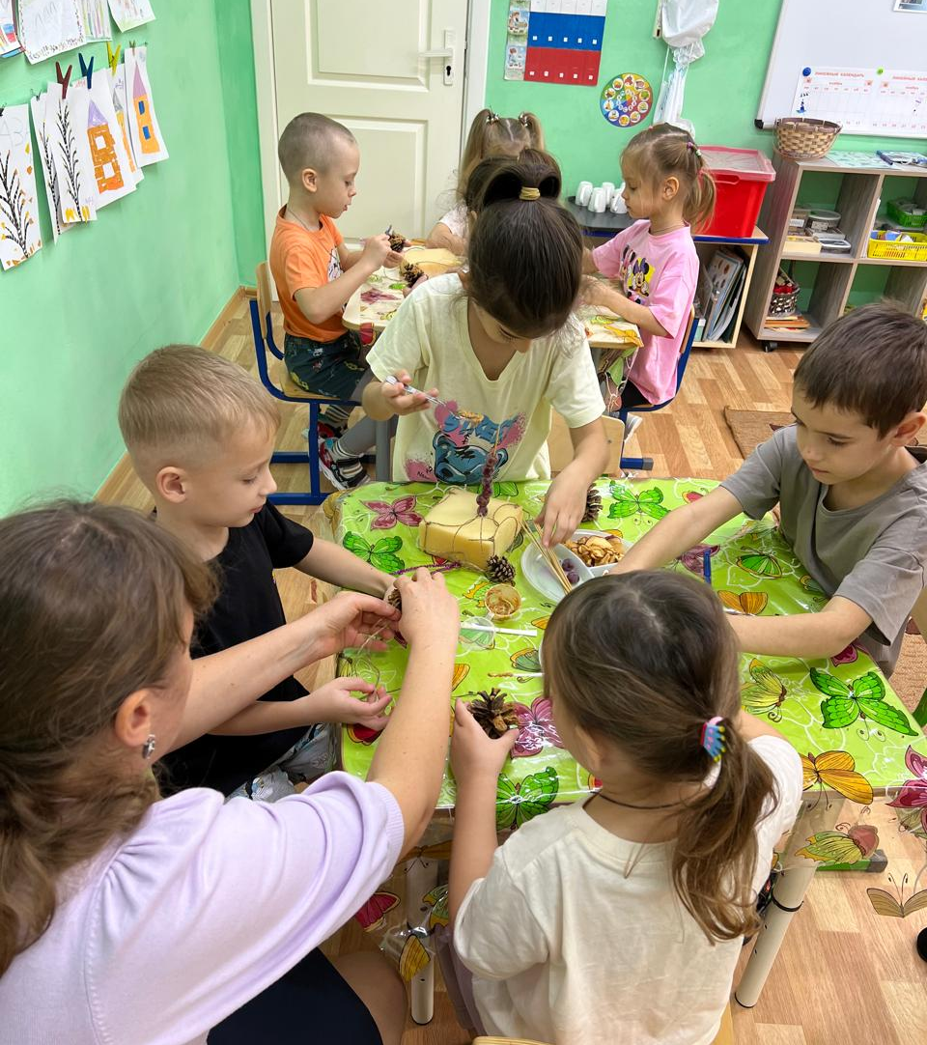
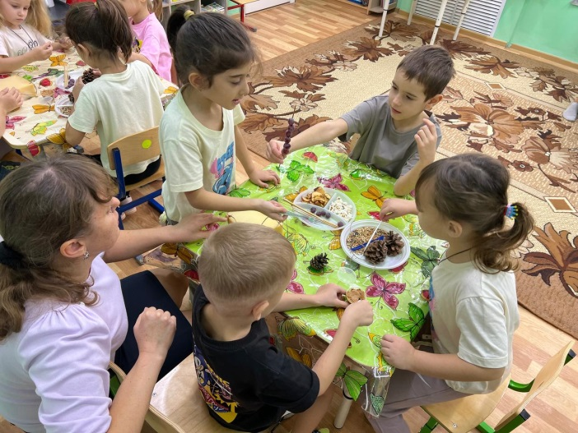
Структура детского экспериментирования
4 Проверка гипотез (сбор данных, реализация в действиях)

Slide 10
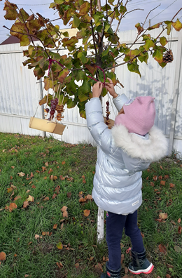
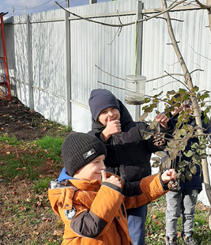
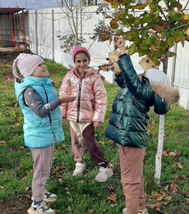
Структура детского экспериментирования
5 Анализ полученного результата (подтвердилось или не подтвердилось)

Slide 11
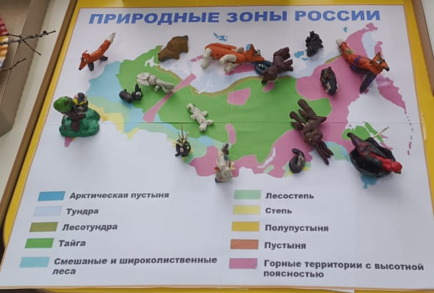
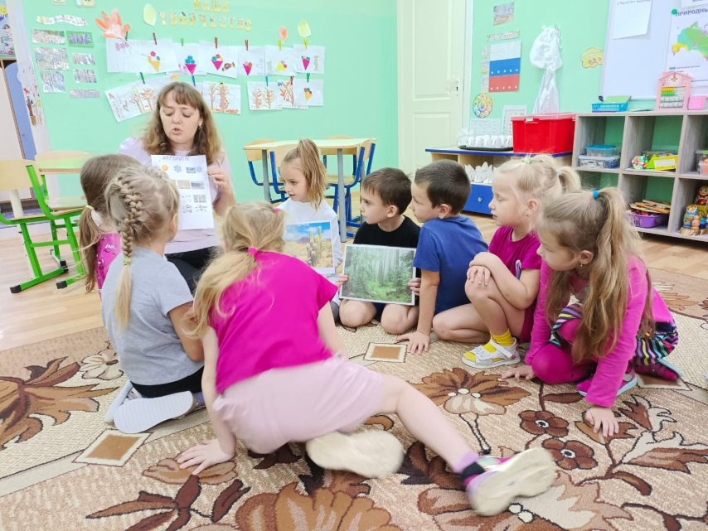
«Природные зоны России»
Предварительная работа

Slide 12

«Природные зоны России»
Обитатели природных зон

Slide 13
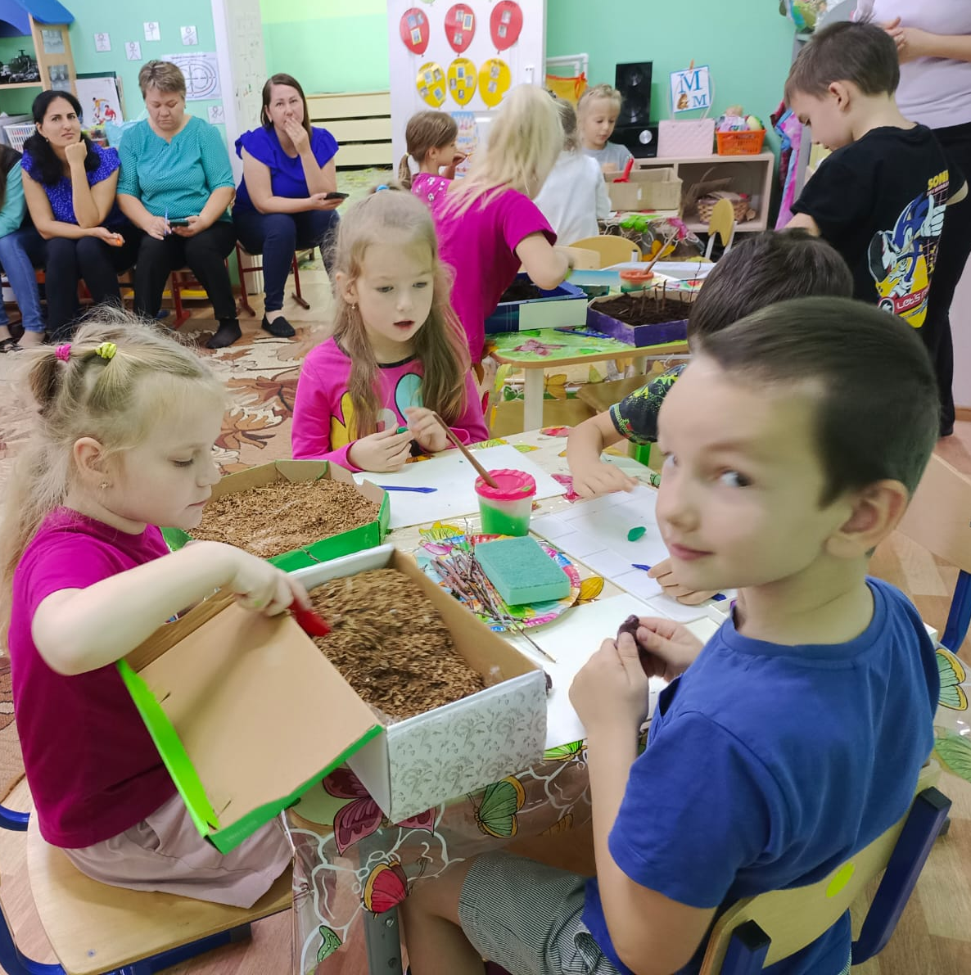
«Природные зоны России»
Распределились по подгруппам

Slide 14
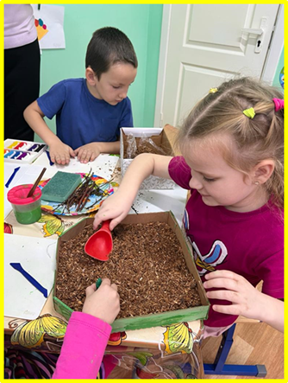
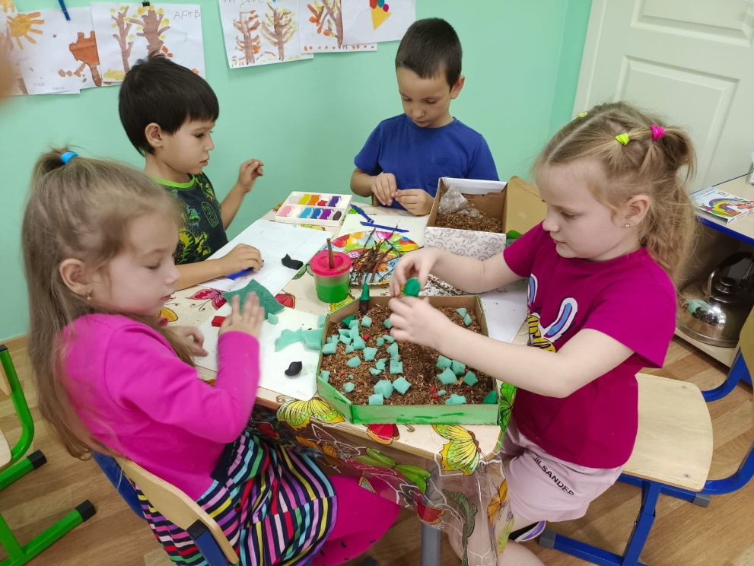
«Природные зоны России»
Тайга

Slide 15
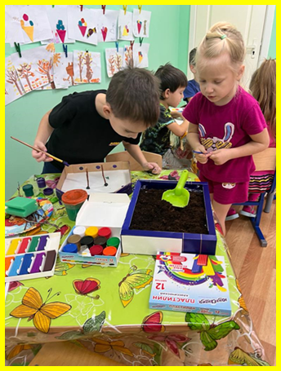
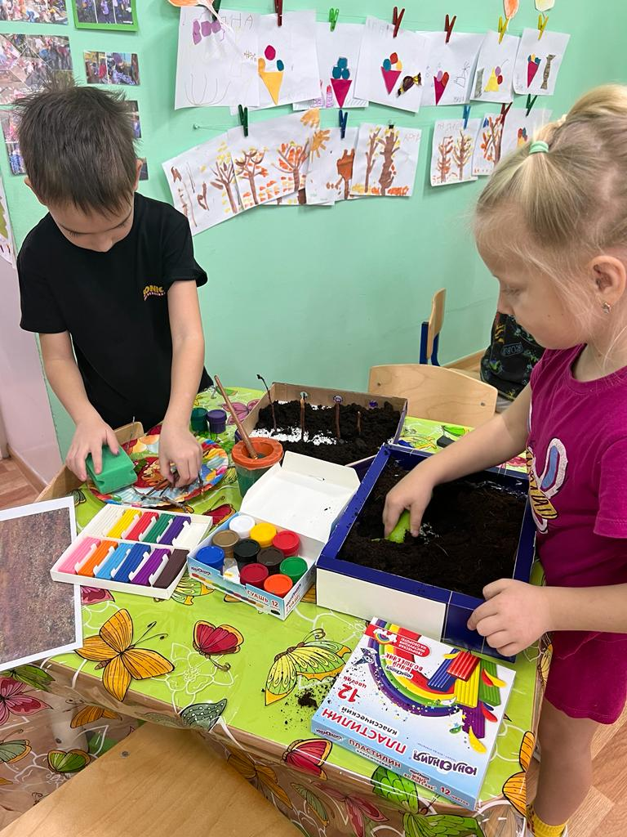
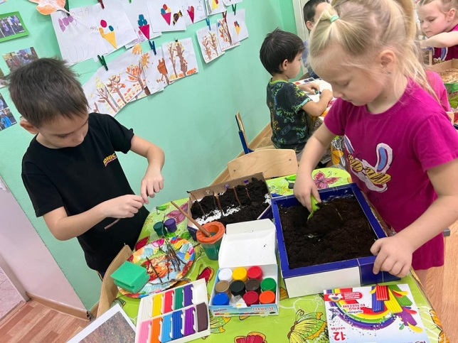
«Природные зоны России»
Тундра

Slide 16
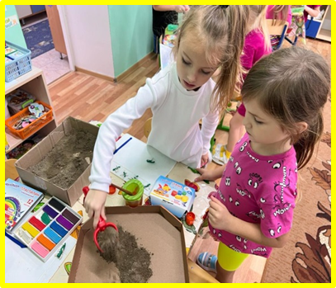
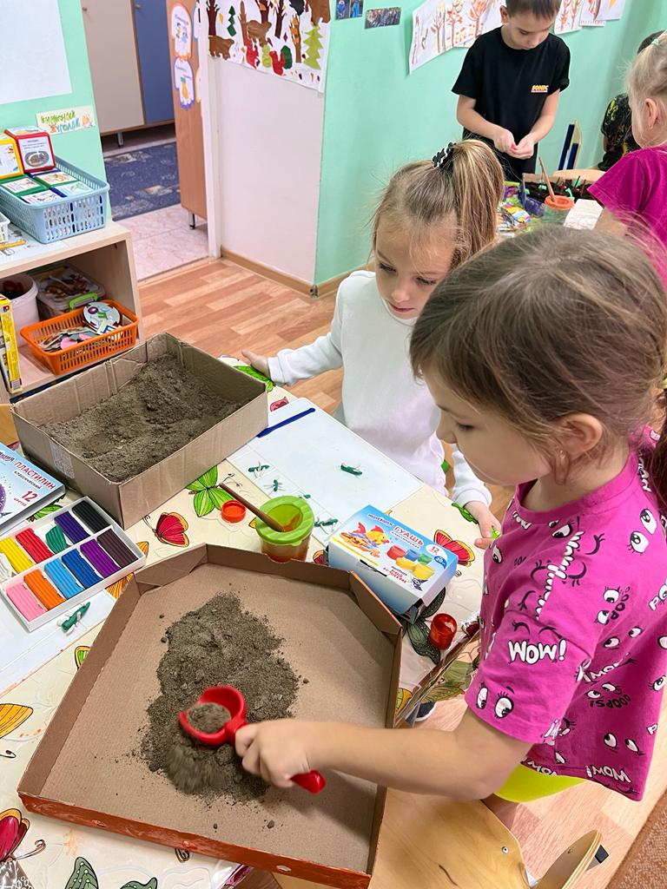
«Природные зоны России»
Пустыня

Slide 17

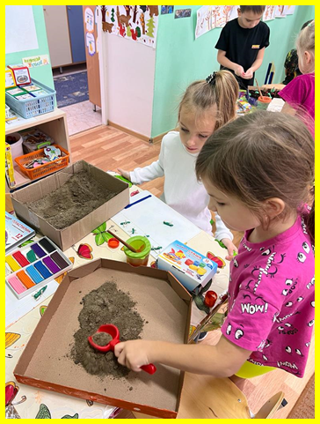

«Природные зоны России»
Тундра Пустыня Тайга

Slide 18
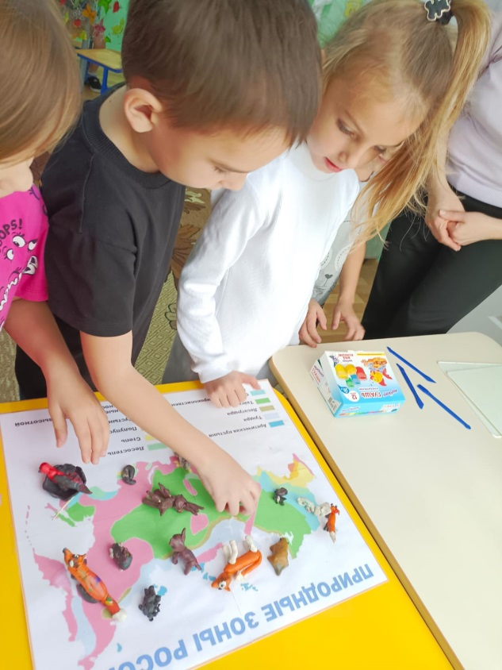
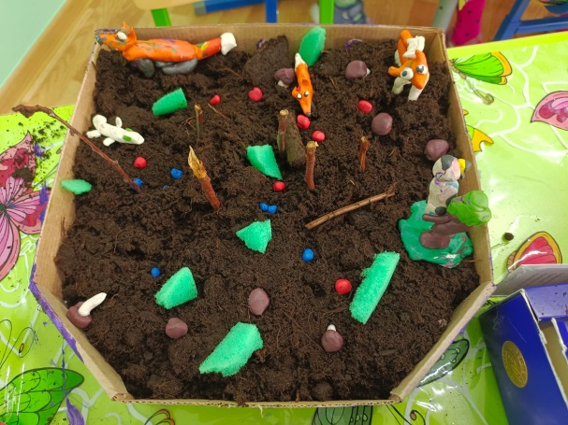
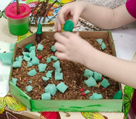
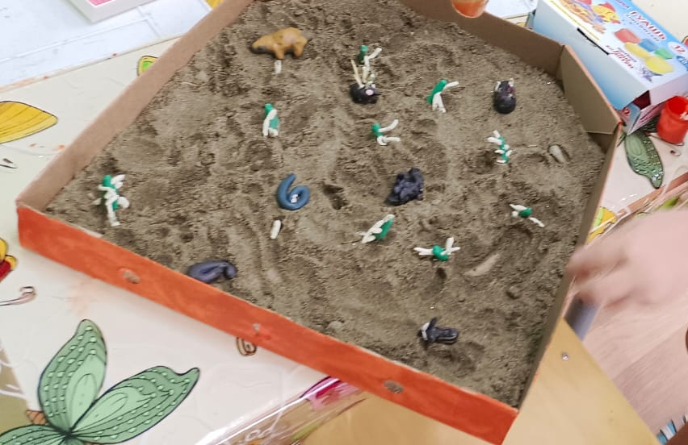
«Природные зоны России»
Макеты природных зон готовы

Slide 19
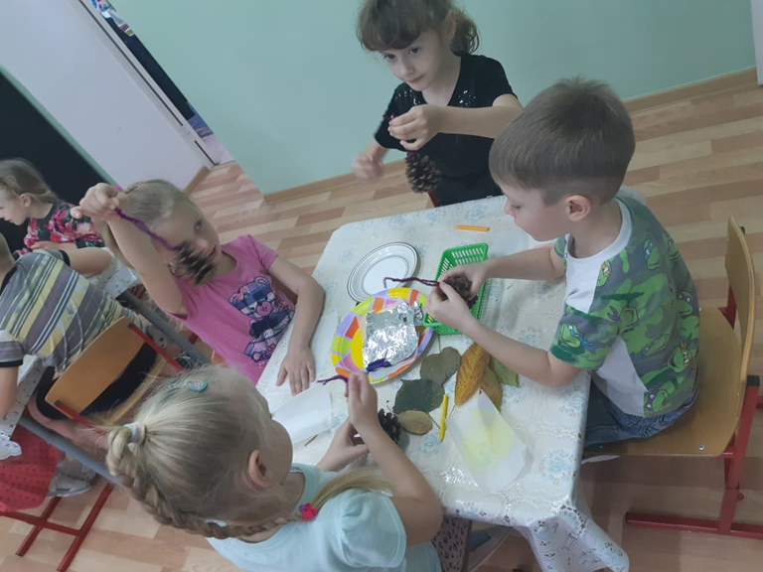
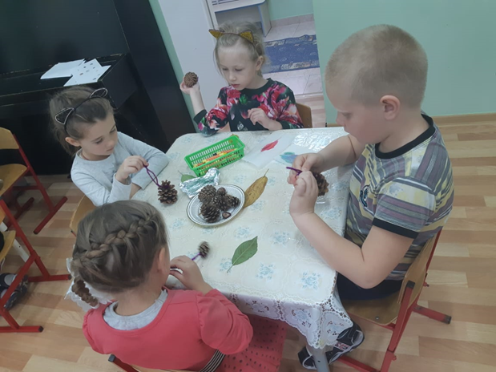
Изготовление гигрометров
Влагомеры -гигрометры из шишек

Slide 20
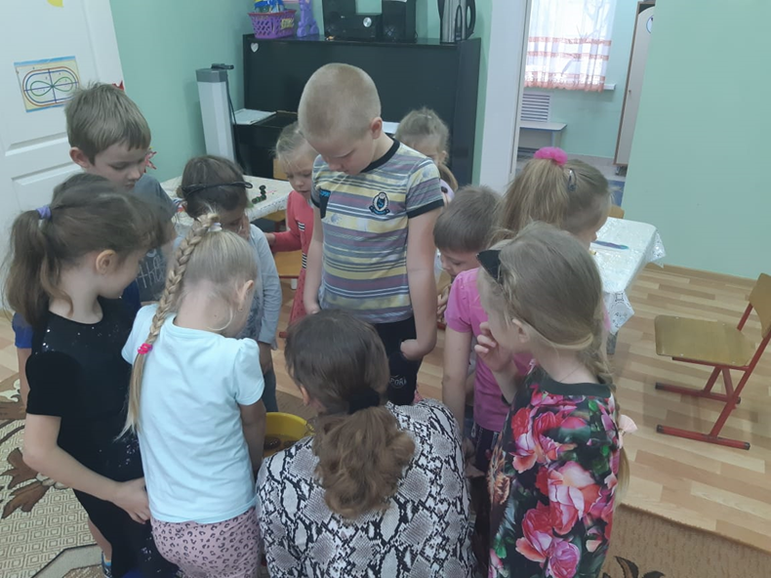
Изготовление гигрометров
Эксперимент с шишками

Slide 21
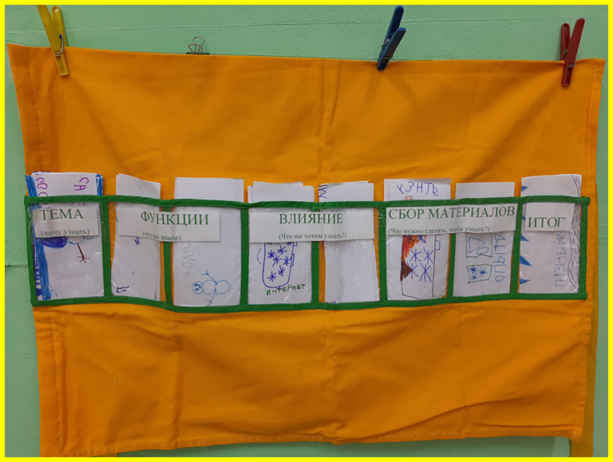
Исследовательский фартук
Каждый этап помещён в надписях на кармашках фартука

Slide 22
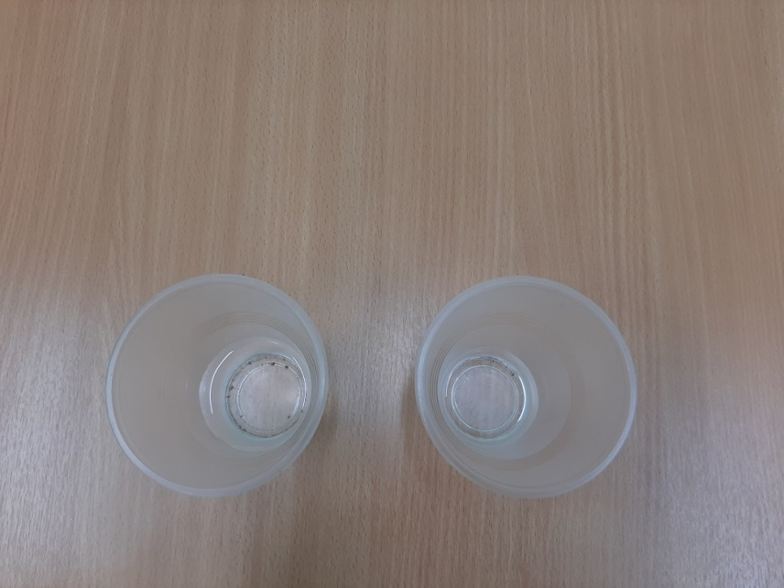
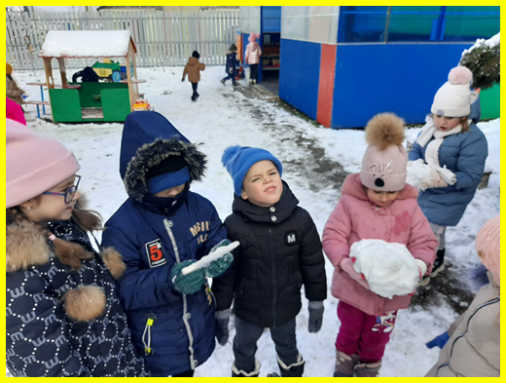
Исследовательский фартук
Результаты эксперимента

Slide 23
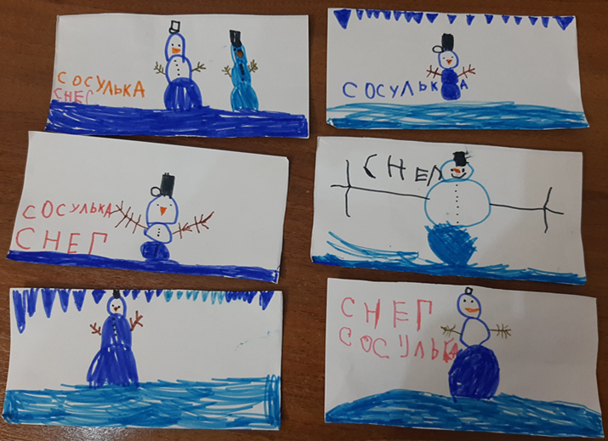
Исследовательский фартук
Первый кармашек - тема

Slide 24
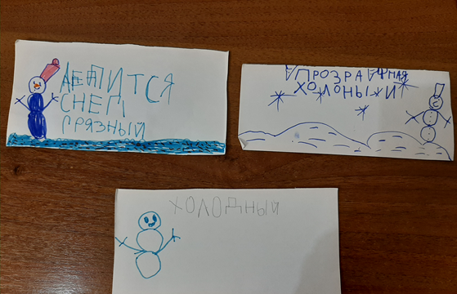
Исследовательский фартук
Второй кармашек – функции (Что мы знаем?)

Slide 25
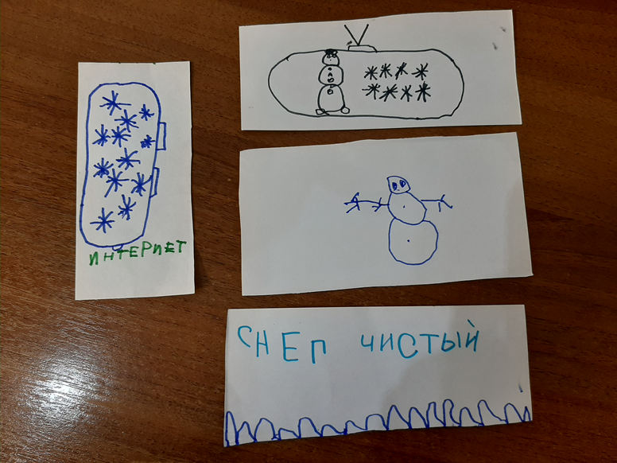
Исследовательский фартук
Третий кармашек – влияние (Что хотят узнать?)

Slide 26
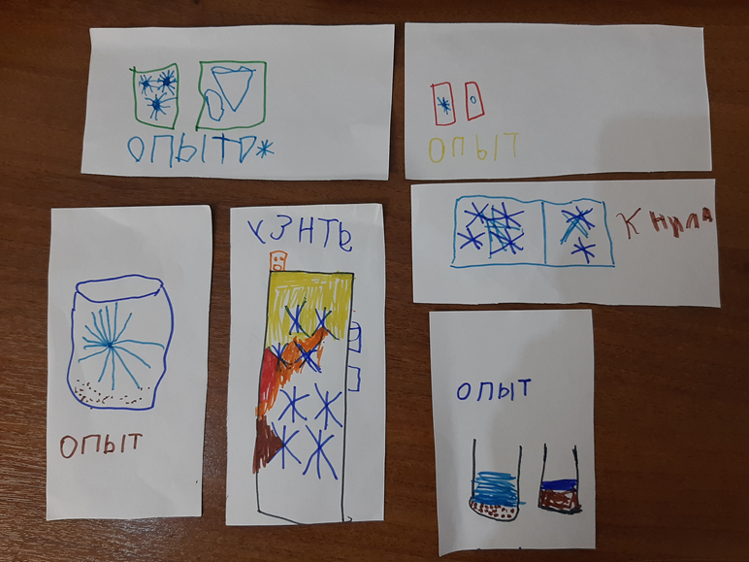
Исследовательский фартук
Четвертый кармашек – что нужно сделать, чтобы узнать?

Slide 27
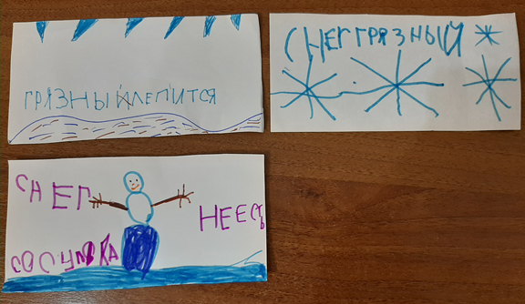
Исследовательский фартук
Пятый кармашек - Итог

Slide 28

Выводы
Эмоциональный интерес

